Slide 1
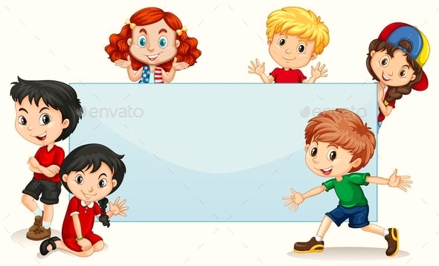
Μαθαίνω Ελληνικά
11.Β1.ΘΕΜΑΤΙΚΟΣ ΚΥΚΛΟΣ 1_ ΠΕΡΙΓΡΑΦΗ ΠΡΟΣΩΠΟΥ
Δρ Ελένη Χαραλάμπους
https://www.e-charalambous.com
elenecharalampous72@gmail.com

Slide 2

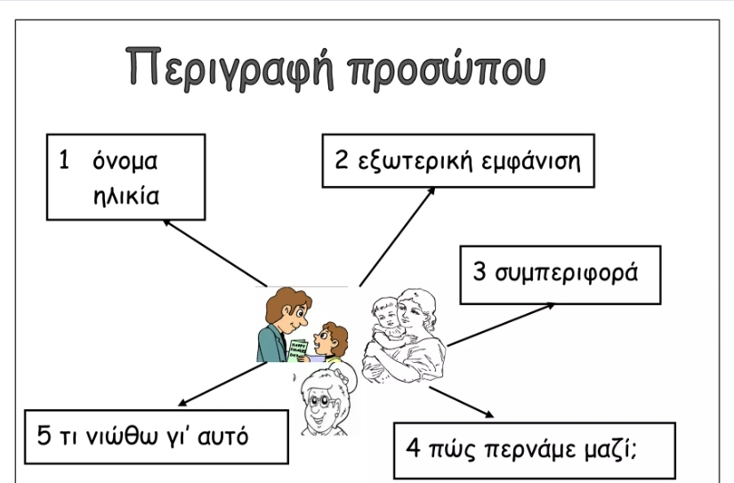
Ημερομηνία
Περιγραφή προσώπου | DOC

Slide 3
Σήμερα είναι ______, __ Σεπτεμβρίου 2026 (__/09/2026).Τώρα είμαστε στο φθινόπωρο.

Slide 4


Κατανόηση προφορικού λόγου
Ακούστε!

Slide 5
Η μαμά της Ιωάννας
Βασιλική
32 χρονών
Τι νιώθει για εκείνη;
Πώς περνάνε μαζί;
Περιγραφή προσώπου | DOC

Slide 6
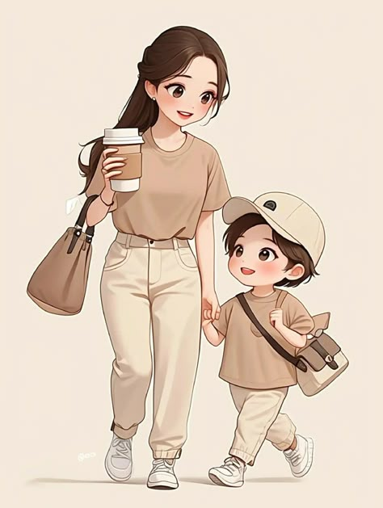

Κατανόηση γραπτού λόγου
Η δική μου η μαμά είναι απ’ όλες πιο καλή
Και η δική της αγκαλιά μέρα νύχτα είναι εκεί
Η δική μου η μαμά ξέρει πάντα τι να πει
Με γεμίζει με φιλιά κι όλα φεύγουν στη στιγμή
Η δική μου η μαμά πάντα δίνει συμβουλές
Και το μόνο που ζητά να της δίνω αγκαλιές
Η δική μου η μαμά δε μοιάζει με καμία
Μάνα είναι μόνο μία!!!
Μαμά, μαμά, μαμά σ’ αγαπώ πολύ
Μαμά, μαμά, μαμά μ’ αγαπάς και ‘συ
Κι όταν πλέον μεγαλώσω θα σε θέλω πιο πολύ
Μαμά, μαμά, μαμά σ’ αγαπώ πολύ
Μαμά, μαμά, μαμά μ’ αγαπάς και ‘συ
Κι όταν πλέον μεγαλώσω θα σε θέλω πιο πολύ
Η δική μου η μαμά έχει μαγική φωνή
Τραγουδά ψιθυριστά νανουρίσματα στ’ αυτί
Η δική μου η μαμά μαγειρεύει λιχουδιές
Φεύγει ο πόνος στο λεπτό όταν έχω ακεφιές
Η δική μου η μαμά είναι σούπερ δυνατή
Προστατεύει κι αγαπά, ό,τι λέει δεν αθετεί
Η δική μου η μαμά δε μοιάζει με καμία
Διαβάστε!

Slide 7
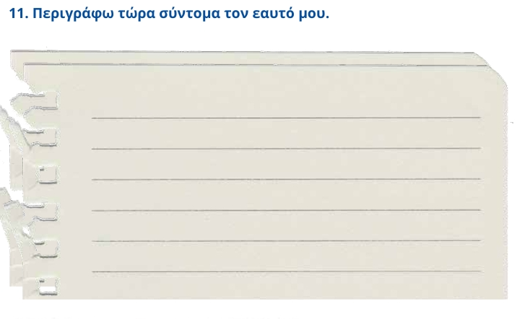
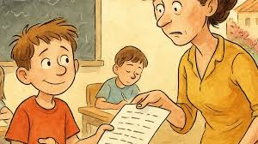
Παραγωγή γραπτού λόγου
Μαρία Μητσιάκη κ.ά., Πάμε ελληνικά!: Θεματικός κύκλος 1 + 2, Παιδαγωγικό Ινστιτούτο Κύπρου, Υπουργείο Παιδείας, Αθλητισμού και Νεολαίας, 2024, σελ. 21.
Γράψτε!

Slide 8
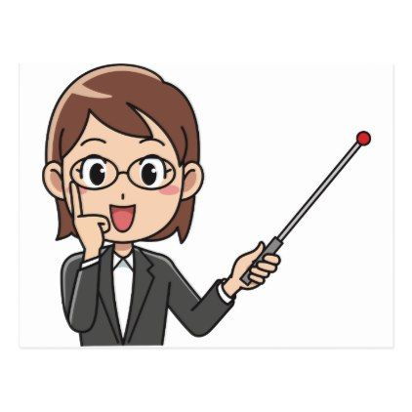
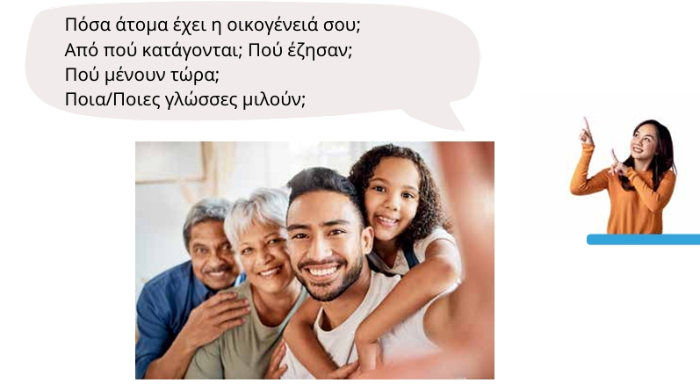
Παραγωγή προφορικού λόγου
Εγώ κατάγομαι
Εσύ κατάγεσαι
Αυτός κατάγεται
Εμείς καταγόμαστε
Εσείς κατάγεστε
Αυτοί κατάγονται
Μαρία Μητσιάκη κ.ά., Πάμε ελληνικά!: Θεματικός κύκλος 1 + 2, Παιδαγωγικό Ινστιτούτο Κύπρου, Υπουργείο Παιδείας, Αθλητισμού και Νεολαίας, 2024, σελ. 17.

Slide 9

Αυτοαξιολόγηση στο σπίτι

Slide 10
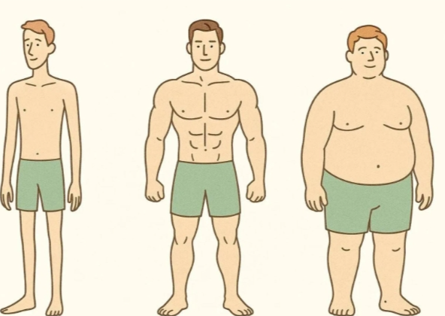
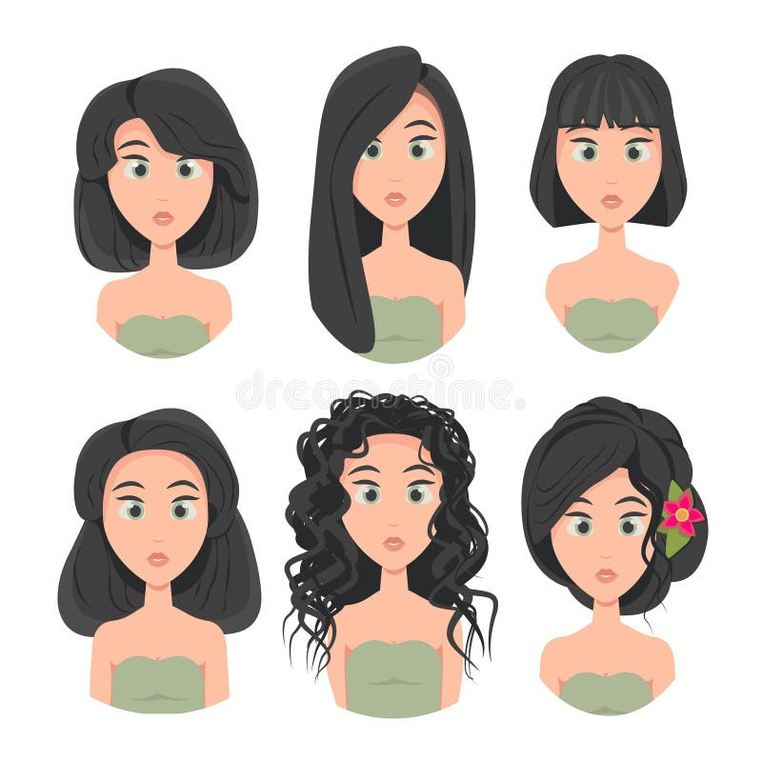
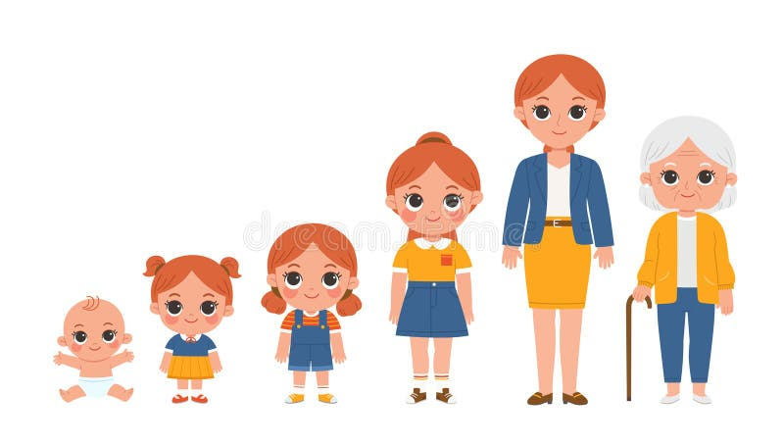
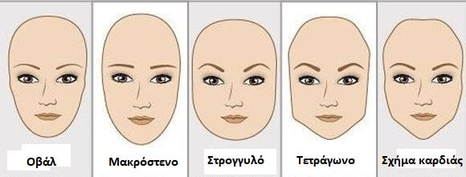
εξωτερική εμφάνιση
ηλικία
σώμα
μαλλιά
πρόσωπο
Σχήμα
Μάτια
Τι έχει;
Τι φοράει;

Slide 11
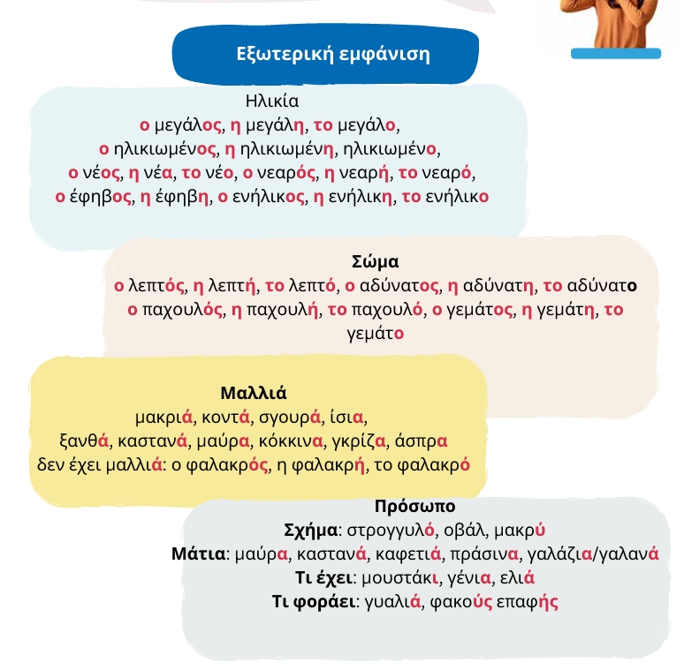
εξωτερική εμφάνιση
Μαρία Μητσιάκη κ.ά., Πάμε ελληνικά!: Θεματικός κύκλος 1 + 2, Παιδαγωγικό Ινστιτούτο Κύπρου, Υπουργείο Παιδείας, Αθλητισμού και Νεολαίας, 2024, σελ. 18.
ηλικία
σώμα
μαλλιά
πρόσωπο
Σχήμα
Μάτια
Τι έχει;
Τι φοράει;

Slide 12
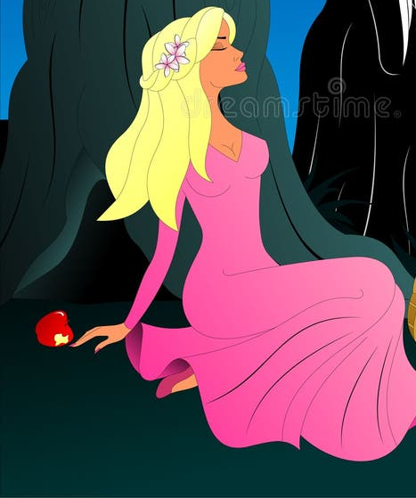
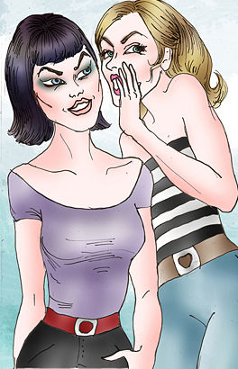
«Απ' έξω κούκλα κι από μέσα πανούκλα»
Παροιμία : Έξυπνα λόγια που έλεγαν οι άνθρωποι πριν από πολλά χρόνια για να μας μάθουν κάτι χρήσιμο.
1
2
Όταν κάποιος είναι πολύ όμορφος εξωτερικά, αλλά δεν είναι καλός άνθρωπος.

Slide 13
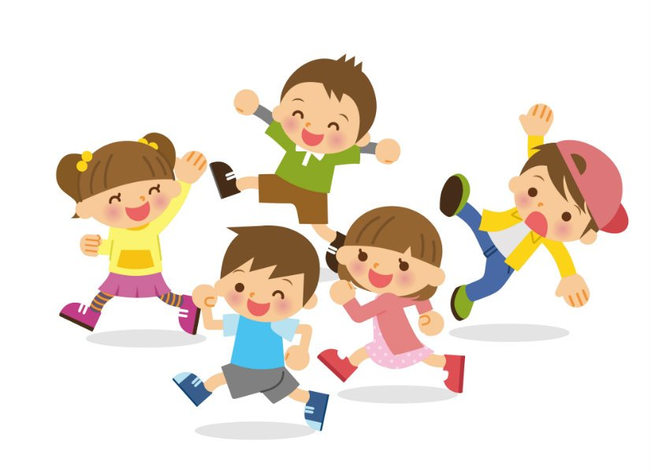
Διάλειμμα
Διάλειμμα
Διάλειμμα
Διάλειμμα
Διάλειμμα

Slide 14

www.e-charalambous.com

